Slide 1
Проектные технологии в работе с детьми дошкольного возраста
Семинар-практикум для педагогов ДОО
МДОУ Детский сад «Золотой ключик»
Г.Железногорск-илимский иркутской области

Slide 2
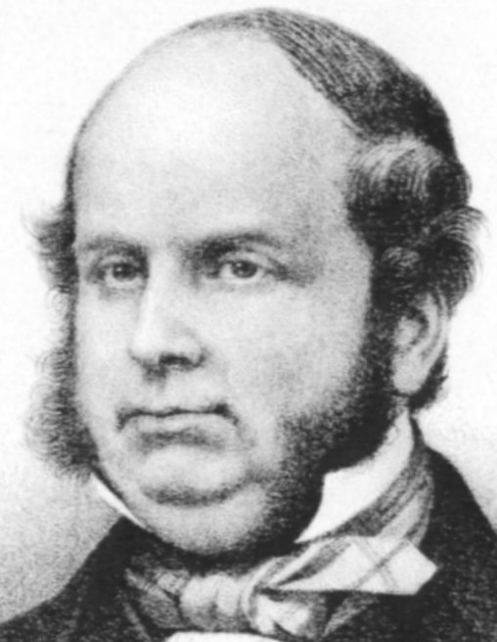
«Встарь богатейшими странами были те, природа которых была наиболее обильна; ныне богатейшие страны – те, в которых человек наиболее деятелен».
Томас Бокль

Slide 3
Технологии деятельностного типа
Основная цель и результат применения технологий деятельностного типа состоит не в изменении предметов внешнего мира, а в изменении воспитанника как субъекта деятельности.
К технологиям деятельностного типа относятся:
− технология проектного обучения;
− технология развивающего образовательного взаимодействия;
− технология создания образовательных ситуаций (Гогоберидзе А.Г.);
− технология игровых обучающих ситуаций;
− технология целостного развития ребенка как субъекта детской деятельности «Дошкольник и рукотворный мир», автор М.В. Крулехт, программа «Детство».

Slide 4
давайте подумаем вместе…
Выделите компоненты к следующим продуктам деятельности: платье, борщ, конспект непосредственно-образовательной деятельности (НОД).
Пример:
ЦЕЛЬ: хочу сшить красивое платье, чтобы пойти на день рождения к подруге.
СРЕДСТВА: деньги для покупки ткани, ниток, фурнитуры, швейная машинка, швейные принадлежности.
ДЕЙСТВИЯ: выберу фасон, рассчитаю количество ткани, пойду в магазин, куплю всё необходимое; раскрою ткань, сошью.
РЕЗУЛЬТАТ: платье готово.
ОЦЕНКА: платье получилось очень красивое, хорошо сидит по фигуре, не стыдно одеть к подруге на день рождения.

Slide 5
Компоненты деятельности в разных подходах
Компонент деятельности | Объяснительно-иллюстративный подход | Деятельностный подход
Цель – предполагаемый результат | Задается педагогом | Определяется совместно с детьми (может измениться в процессе деятельности) В процессе проблематизации обеспечивается внутренне принятие цели
Средства – способы осуществления деятельности | Используются внешние методы | Опора на внутренние мотивы
Действия – основной элемент деятельности | Инвариантные, предусмотренные педагогом | Вариативные, изменяющиеся в ходе деятельности Вариативные, возможность индивидуального выбора
Результат – конечный продукт | Уровень усвоения ЗУ и сформированность Н | Сформированность личностных качеств ребенка Позитивные внутренние личностные изменения
Оценка – критерий достижения цели | Оценка дается педагогом Сравнение результативности с эталоном | Ребенок имеет возможность самостоятельно оценить свою работу, вклад в общее дело, при необходимости сравнить с эталоном Самооценка на основе применения индивидуальных эталонов достижения

Slide 6
давайте подумаем вместе…
Организация какой деятельности принесёт ребёнку больше пользы ?
По какому типу педагогу проще организовать детскую деятельность ?

Slide 7
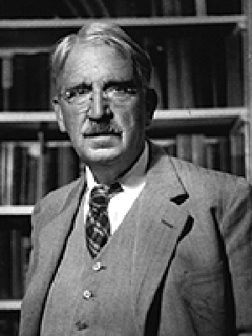
Историческая справка
Американский ученый Джон Дьюи
(1859-1952)
Россия: применялся в практике преподавания в начале XX века,
В 1931 году постановлением ЦК был запрещен
Конец XX века – возрождение интереса к идеям Дж. Дьюи
«Истинным и ценным является только то, что полезно людям, что дает практический результат и направлено на благо общества». Дж. Дьюи
Ребенок – «это солнце, вокруг которого вращается все»

Slide 8

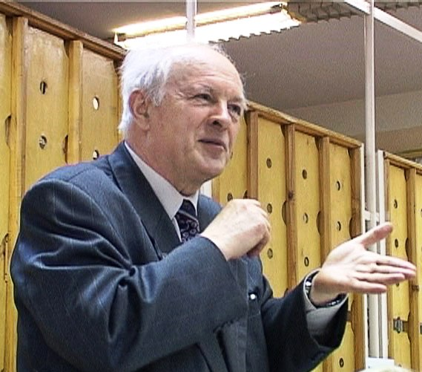
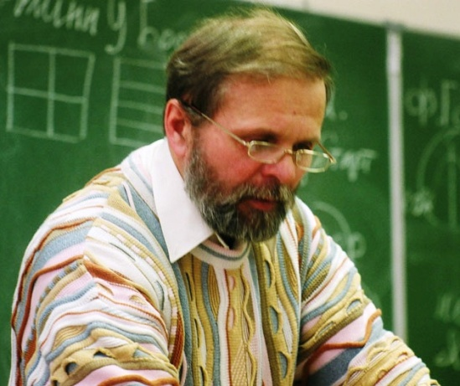
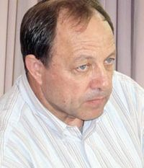
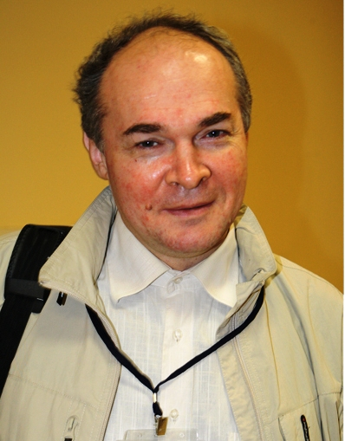
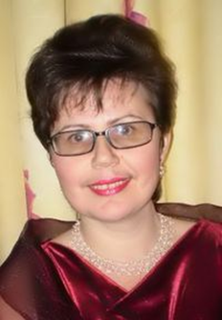
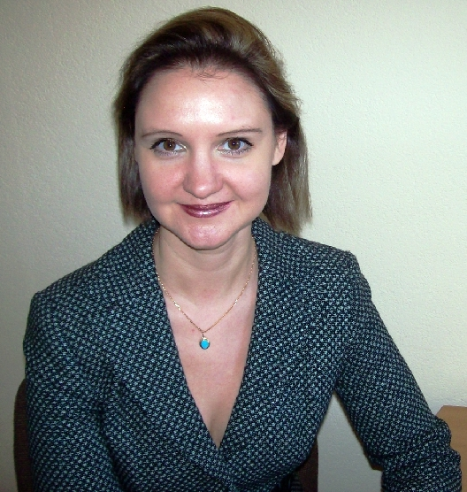
Веракса Н.Е.
Полат Е.С.
Селевко Г.К.
Поддьяков А.Н.
Веракса Н.Е.
Савенков А.И.
Евдокимова Е.С.
Деркунская В.А.

Slide 9
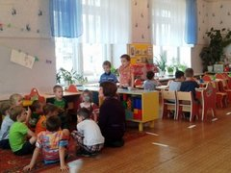
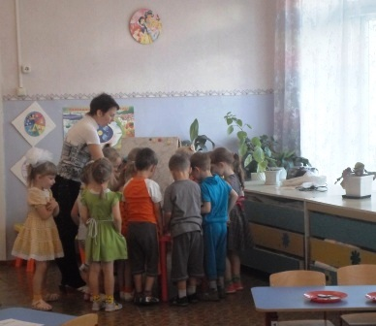
Важно! Главная идея метода проектов
быть вместе от формулировки идеи и выбора содержания проекта, планирования, выбора места и роли каждого в выполнении общего плана (индивидуально, в партнёрстве или в команде), активного действия по своему собственному плану, в своём темпе, в своей логике, привлечения нужных ресурсов (материалов, технических средств, источников знаний и умений) до анализа, коррекции и оценки результатов и до осмысления и применения (презентации).

Slide 10
Виды проектов
творческо-игровые (с элементами творческих игр, когда дети входят в образ персонажей сказки и решают по-своему поставленные проблемы);
исследовательско-творческие (дети исследуют, экспериментируют, анализируют, а результаты выдают в виде дневников наблюдений, исследовательских карт, коллажей по результатам экспериментов);
информационно-практические (дети осваивают новую информацию и реализуют ее в создании различных предметов, подкрепляя это практикой в реальной жизни (выращенный на подоконнике лук), в оформлении группы (поделки к Новому году), в подготовке к сюжетно-ролевой игре (атрибуты), во взаимодействии с детьми более младших групп (книжки с детскими рассказами и рисунками, коллажи с правилами умывания);
творческие продуктивные (оформление результата в виде детского праздника, ролевой игры, театрализованной игры)

Slide 11
Уровни развития проектной деятельности
(Е. Евдокимова)
Подражательно-исполнительский (3.5-5 лет)
Отсутствие жизненного опыта не позволяет ребенку проявить самостоятельность в выборе проблемы и ее решении. Ведущая роль – у взрослого. Ребенок – «заказчик» проекта. Осуществление происходит на подражательно-исполнительском уровне.
2. Развивающий (5-6 лет)
Накопление социального опыта, развитие самостоятельности. Дошкольники самостоятельно находят проблему, уточняют цель, выбирают необходимые средства для достижения цели. Помощь взрослого незначительна и дифференцирована.
3. Творческий (6-7 лет)
Интенсивно формируются все стороны личности ребенка. Роль взрослого – развитие творческой активности, создание условий для самостоятельной проектной деятельности.

Slide 12
Подражательно-исполнительский (от 3,5 – 4 до 5 лет)
Особенности развития детей | Методика
не могут самостоятельно выбрать проблему и пути ее решения из-за отсутствия жизненного опыта, недостаточного уровня развития интеллектуально-творческих способностей; активная роль принадлежит взрослому, который помогает определить проблему, «заказываемую» (явно или неявно для себя) детьми, основываясь на своих наблюдениях за потребностями и интересами воспитанников; осуществление проекта происходит на подражательно-исполнительском уровне через выполнение детьми заданий, предложенных взрослым. | интригующее начало, определение проблемы, отвечающей потребностям детей постановка цели проекта, его мотивация; привлечение детей к участию в планировании и реализации намеченного плана; совместное движение взрослого и детей к результату; совместный анализ выполнения проекта, переживание результата.

Slide 13
Развивающий (конец 5-ого года жизни)
Особенности развития детей | Методика
могут не только принять проблему, но и самостоятельно ее выделить, уточнить цель, т. к. к этому возрасту дети уже накапливают определенный социальный опыт: общения со сверстниками, разнообразной совместной деятельности – умеют согласовывать свои действия, оказывать друг другу помощь; способны выбрать необходимые средства для достижения результата деятельности; | выделение взрослым или детьми проблемы, отвечающей потребностям детей или обеих сторон; совместное определение цели проекта, мотивы предстоящей деятельности, прогнозирование результата; планирование деятельности детьми при незначительной помощи взрослого; определение средств реализации проекта; выполнение детьми проекта; дифференцированная помощь взрослого; обсуждение результата хода работы, действий каждого, выяснение причин успехов и неудач; совместное определение перспективы развития проекта

Slide 14
Творческий (конец 6 – 7-ой год жизни)
Особенности развития | Методика
способны к творческому проектированию, которое обусловлено высоким уровнем познавательного и личностного развития детей Высшая степень проблемности присуща такой познавательной задаче (Д.Б. Эльконин), в которой ребенок: 1. сам формулирует проблему, 2. сам находит ее решение, 3. решает, 4. самоконтролирует правильность этого решения. | постановка детей в определенные условия; выделение (взрослым или детьми), проблемы отвечающей потребностям или детей, или обеих сторон; самостоятельное определение детьми цели проекта, мотива предстоящей деятельности, прогнозирование результата; планирование деятельности детьми (при возможном участии взрослого как партнера); определение средств реализации проекта; выполнение детьми проекта; решение творческих споров, достижение договоренности; взаимообучение, помощь друг другу; обсуждение результата: хода работы, действий каждого, выяснение причин успехов и неудач; определение перспективы развития опыта.

Slide 15
Длительность проекта
Минимум : от 20 минут (занятие или НОД) до 3-5 дней
Максимум – ?
!
Долгосрочные проекты не используются в работе с детьми дошкольного возраста из-за неустойчивости интересов и слабой сохранности мотивации.

Slide 16
Этапы проекта
формулировка идеи и выбора содержания проекта;
2. планирование;
3. выбор места и роли каждого в выполнении общего плана (индивидуально, в партнёрстве или в команде);
4. активное действие по своему собственному плану, в своём темпе, в своей логике;
5. привлечение нужных ресурсов (материалов, технических средств, источников знаний и умений);
6. анализа и коррекции в процессе проектной деятельности;
7. оценка результатов;
8. осмысление и применение (презентации).

Slide 17
давайте подумаем вместе…
С чего начинается проект?

Slide 18
Типы мотивации
1 тип мотивации – игровая мотивация.
Цель: реализация потребности ребенка в своей значимости и компетентности через решение практических и интеллектуальных проблем, возникших у игровых персонажей.
2 тип мотивации – мотивация общения в условиях помощи взрослому.
Цель: способствовать реализации потребности детей чувствовать свою необходимость, значимость, возможность получения одобрения; развивать интерес детей к совместной деятельности с педагогом.
3 тип мотивации – мотивация личной заинтересованности.
Цель: поддерживать желание ребенка чувствовать себя умеющим, компетентным, побуждать его к созданию разных предметов для собственного употребления.

Slide 19
давайте подумаем вместе…
Пример 1
В группе появляется странный игровой персонаж, он ничего не может рассказать, только плачет и повторяет слов «Япония». Высказывается предположение, что, наверное, он прибыл из страны Японии и очень хочет вернуться домой, нужно ему помочь (проект «Япония»).
Пример 2
На информационном стенде появляются картинки неизвестных предметов , воспитатель предлагает детям до завтрака рассмотреть их и подумать, что же это может быть. Если дети затрудняются, воспитатель может сделать подсказку в виде еще 1-2 картинок, на которых можно узнать старинные игрушки. В процессе совместного обсуждения дети приходят к выводу – странные предметы, изображенные на картинках это игрушки.
Естественно, у детей возникает желание узнать о том, какими игрушками играли наши предки (проект «Игрушки из бабушкиного сундука»).
Пример 3
Воспитатель обращается с просьбой к детям помочь испечь печенье к чаю. Оказывается она (воспитатель) никогда этого не делала. Все вместе выясняют, какие продукты нужны, где их можно взять и какие действия совершить. Затем приступают к реализации (проект «Как хлеб на стол пришёл»).

Slide 20
Алгоритм проектной деятельности
Шаг 1
Выбор темы проекта, мотивация детей к совместной деятельности.
Шаг 2
Формулировка идеи проекта, выдвижение гипотезы (не обязательно), определение результата проекта (обязательно).
Шаг 3
Заполнение карты детских идей.

Slide 21
Карта детских идей
Проект практической направленности
ЧТО? Будем делать, изменять | ИЗ ЧЕГО? С ПЛМОЩЬЮ ЧЕГО? Материалы и инструменты | КТО ? кто и что будет делать, кто может нам помочь, что можем сделать сами. А для чего придётся попросить помощи
Проект информационной направленности
ЧТО УЖЕ ЗНАЕМ? | ЧТО ХОТИМ УЗНАТЬ? | ГДЕ НАЙДЁМ ИНФОРМАЦИЮ? Что надо сделать, чтобы узнать?

Slide 22
Шаг 4
Составление плана проекта.
Шаг 5
Проживание темы проекта (реализация проекта).
Шаг 6
Заключительный этап, подведение итогов, рефлексия:
− анализ карты идей (что получилось, что нет и почему);
− обсуждение степени участия каждого в проектной деятельности;
− создание момента эмоционального переживания полученных результатов;
− организация ситуации поощрения и награждения, чаепитие.

Slide 23
Результат, как Продукт детской деятельности
альбомы («Мой город», «Лето», «Защитники Отечества», «Автомобили» и т.п.);
книжки-самоделки, рукописные энциклопедии, плакаты, проспекты;
тематические выставки (материалы по определённой тематике, поделки);
театральная атрибутика (билеты, афиши, декорации);
макеты и коллажи;
атрибуты к сюжетно-ролевым играм;
мини-музей (подбор и изготовление предметов) и многое другое…

Slide 24
Система педагогического планирования
проектная деятельность может быть зафиксирована в виде календарно-тематического плана образовательной работы с детьми (с пометкой «проект»);
может быть разработана специальная проектная карта, в которой указаны виды коллективной деятельности, через которые реализуются отдельные этапы проекта;
может быть использована матрица проекта, содержащая необходимую информацию об этапах образовательной работы по проекту.

Slide 25
календарно-тематический план (проект)
тема проекта;
сроки реализации;
цель и задачи;
мотивационная ситуация;
итоговое мероприятие или результат проектной деятельности;
наполнение образовательных центров (в соответствии с темой проекта);
планируемая работа с родителями (партнёрами) в рамках реализации проекта.

Slide 26
Формулировка идеи, выдвижение гипотезы (не обязательно), определение результата (обязательно!)
Пример (выбор темы проекта, 1 этап проектирования)
Мотивация детей к проектной деятельности с учетом
типов мотивации
(в плане указывается мотивационная ситуация)
Младший и средний возраст: в группе появляется новая игрушка, педагог от ее имени рассказывает о проблеме и предлагает игрушке всем вместе помочь ( «У куклы Маши новая квартира (на мольберте рисунок пустой комнаты), но в ней ничего нет, давайте поможем Маше. Как вы думаете, как ей можно помочь, чего ей не хватает? Что и для чего должно быть в квартире?» Проект «Комната для куклы Маши»
Старший возраст: проект «История вещей, которые нас окружают». Мотивационная ситуация: у младшего воспитателя Марии Николаевны сломался пылесос, а ковры нужно чистить, что же делать, как люди раньше обходились без бытовых помощников, об истории каких вещей вы бы хотели узнать?

Slide 27
Пример (Итоговое мероприятие)
Проект «Комната для куклы Маши»
Результат: макет комнаты наполненной самодельной мебелью (оригами), коврами (аппликация), посудой (пластилин, солёное тесто)… Комната и кукла Маша соответственного размера.
Итоговое мероприятие: режиссерская игра «Новоселье» (в форме НОД).
Проект «История вещей»
Результат: самодельная книга «История господина Утюга», альбом «Путешествие во времени», организация мини-музея одной вещи, презентация в виде рассказа, театрализованной постановки и т.д.

Slide 28
Пример (Планирование)
НОД | ОДРМ | СД
Понедельник Утро: мотивационная ситуация, беседа, заполнение карты идей Коммуникативная деятельность: составление описательного рассказа по серии картинок «Мебель»; составление описательного рассказа о реальном предмете; разучивание загадок, стихов и скороговорок; словесные игры. Продуктивная деятельность: Конструирование из бумаги (оригами, «Кухонный стол и табуретки») Лепка: «Посуда» | Чтение Х/л: Безопасность Социализация Игра Музыка Здоровье Физическая культура Труд | Наполнение образовательных центров Организация работы творческой мастерской «Самоделкино», научно-исследовательской лаборатории Знайкина (НИЛЗ) Ежедневные утренние и вечерние кружки
Вторник Познавательно-исследовательская деятельность (мир природы): «Деревья, предметы из дерева, почему мебель делают деревянной»; экскурсия в парк
Среда Познавательно-исследовательская деятельность (развитие математических представлений): счёт до 5 , сравнение предметов мебели по высоте, ширине Продуктивная деятельность: рисование « Украсим коврик»
Четверг Познавательно-исследовательская (опытно-экспериментальная) деятельность: сравнение нескольких деревянных пластин; игра-экспериментирование
Пятница Продуктивная деятельность: аппликация «Украсим мебель»

Slide 29
Карта коллективной деятельности
Игровая | Двигательная | Коммуникативная | Трудовая
Познавательно-исследовательская | Изобразительная | Конструирование | Восприятие художественной литературы/фольклора

Slide 30
«Пять строчек по правилам» или синквейн
1 строчка – название темы;
2 строчка – определение темы в двух прилагательных или причастиях;
3 строчка – три глагола, показывающие действие в рамках темы;
4 строчка – фраза из четырех слов, оказывающая отношение автора к теме;
5 строчка – завершение темы, синоним первого слова, выраженный любой частью речи.

Slide 31
Проект решения
1. Воспитателям второй младшей, средней, старшей и подготовительной к школе групп разработать план/матрицу проекта, тема на выбор (исходя из потребностей и интересов детей данной группы). Срок – до …
2. Представить свои разработки в виде презентаций на заключительном занятии семинара-практикума «Проектные технологии в работе с детьми дошкольного возраста». Дата - …
Лучшие разработки проектов, апробированные в практической деятельности включить в методичку «Проект – от теории к практике».
Ответственный - … Срок - …

Slide 32
«Дети охотно всегда чем-нибудь занимаются, это весьма полезно, а потому не только не следует этому мешать, но нужно принимать меры к тому, чтобы у них всегда было что делать».
Я.А. Коменский

